Slide 1
검색
어디까지 믿어야 하나요?

Slide 2
질문
경기도보건환경연구원 원장은 누구?

Slide 3
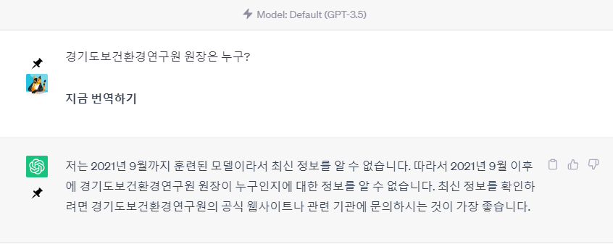
GPT-3.5

Slide 4
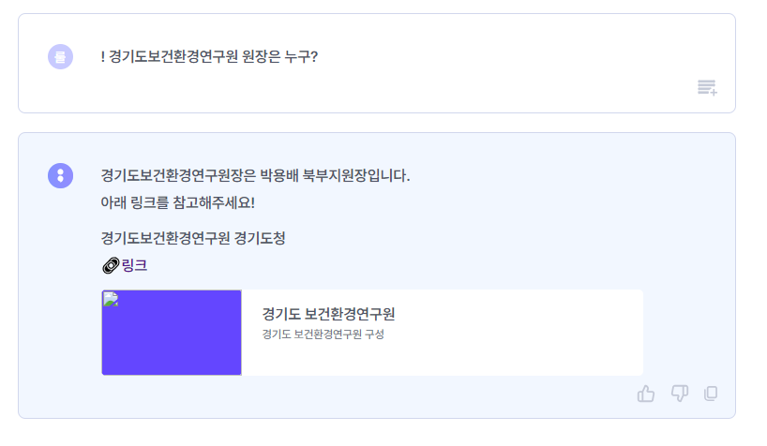
뤼튼 검색모드

Slide 5
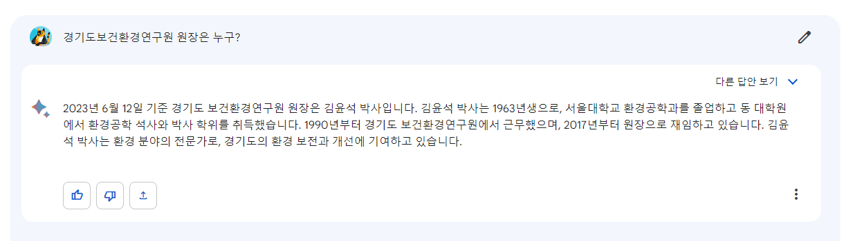
바드

Slide 6
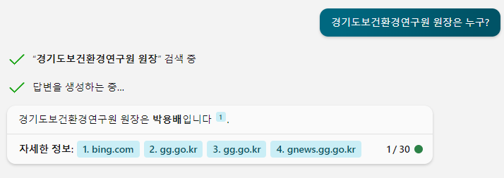
Bing Copilot

Slide 7
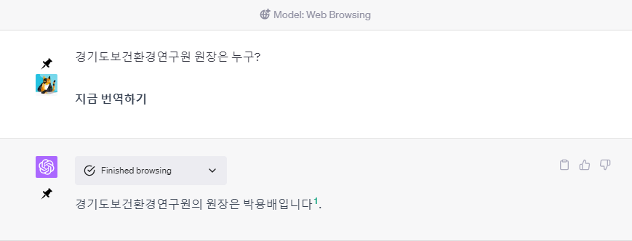
GPT-4 + WebPilot

Slide 8
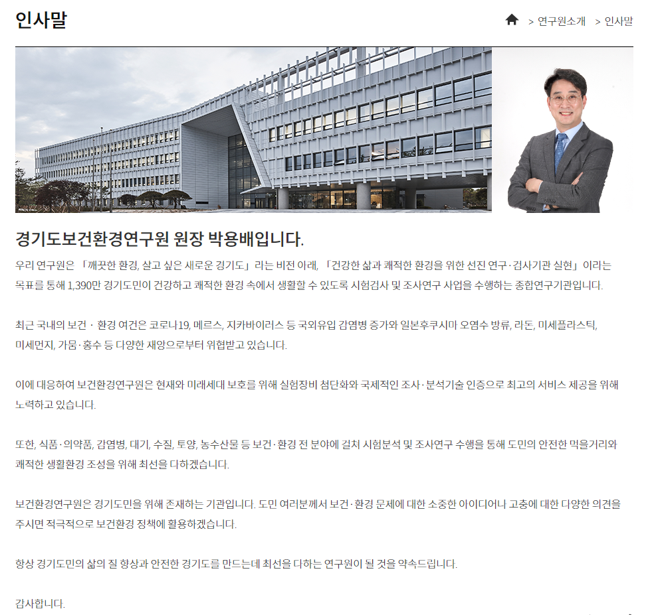
연구원 홈페이지 인사말

Slide 9
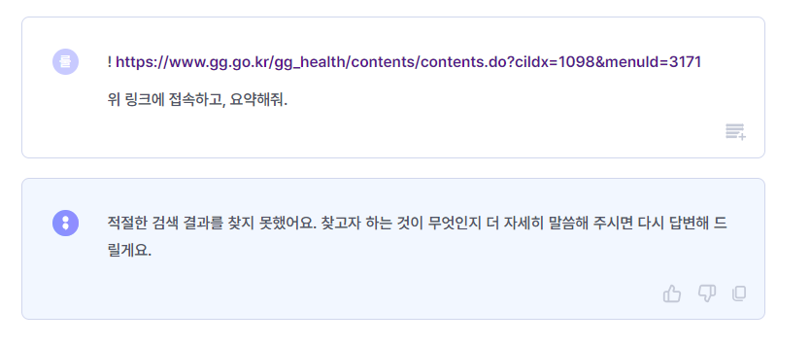
뤼튼 검색모드

Slide 10
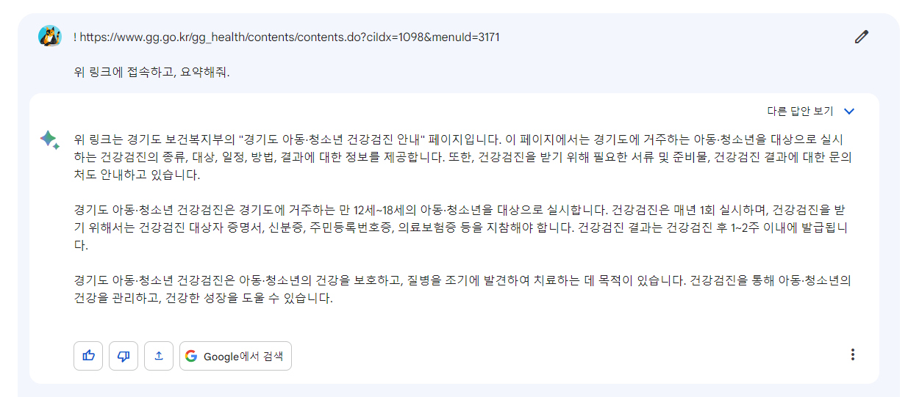
바드

Slide 11
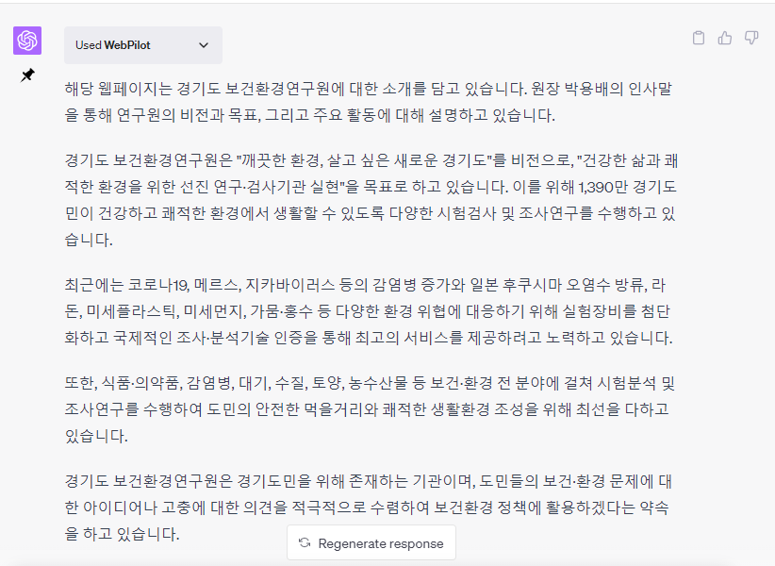
GPT-4 + WebPilot

